Slide 1
Audit Carrefour Express
Magasin : Midoun
12 Mars 2020
Mr Dhia MECHLAOUI

Slide 2
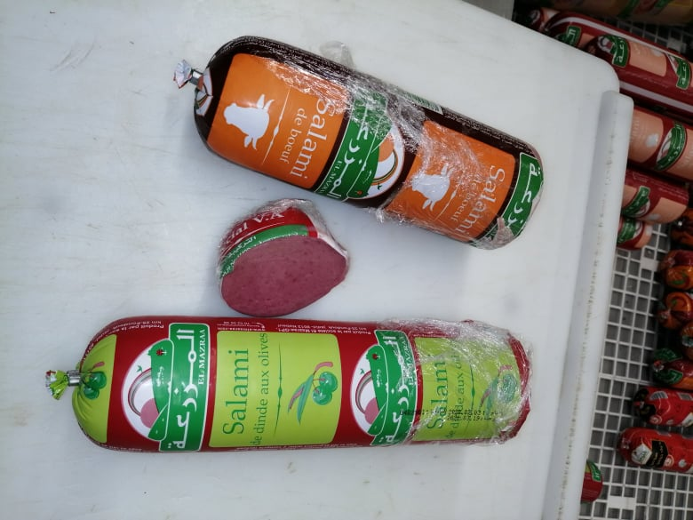
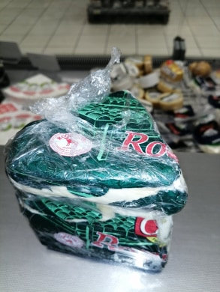
Charcuterie/fromage: 3 boudins de charcuterie et une meule de fromage (roquefort) entamés n’étaient pas identifiés.

Slide 3
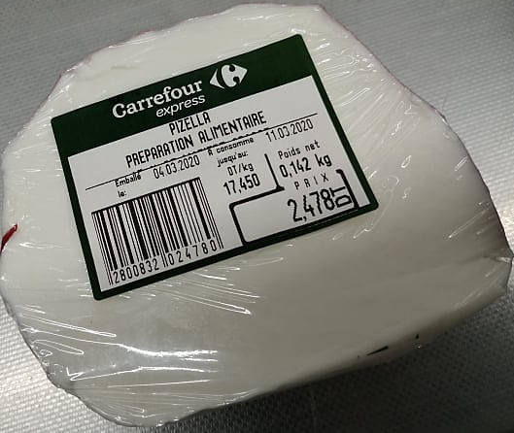
Fromage: un morceau de fromage (Pizella) dont la DLC était le 11/03/20 n’était pas retiré du rayon.

Slide 4
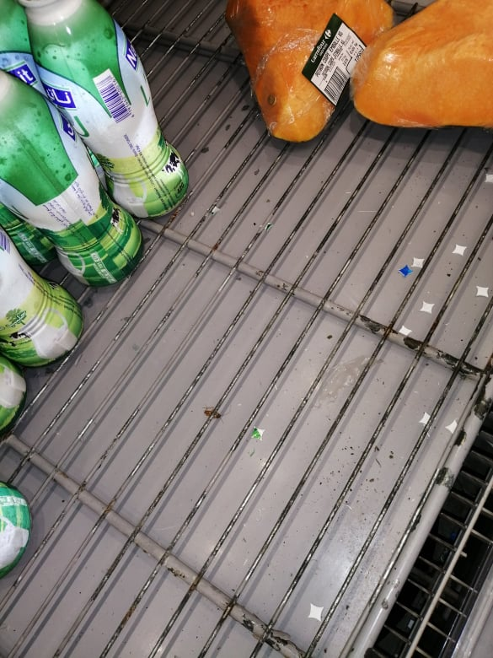
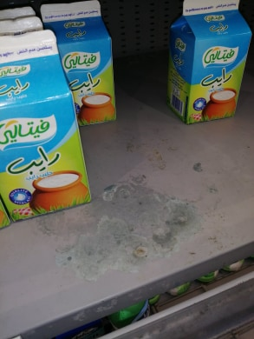
PLS: manque du propreté du meuble d’exposition.
Ecaillement du revêtement du meuble froid d’exposition.

Slide 5
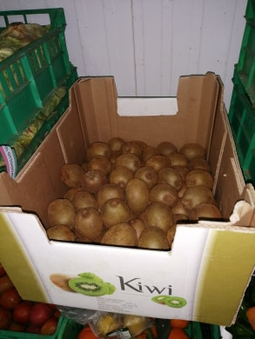
CF FLEG: procéder au déconditionnement des cartons des kiwi.

Slide 6
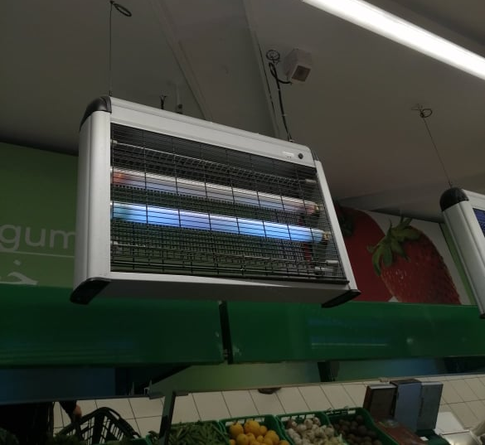
FLEG: réparer ou remplacer le tube néon UV défaillant.

